Slide 1

Recursos do PowerPoint
Aprendendo a usar as ferramentas do programa
Gabriel Albino 1º ano de Informática

Slide 2
Introdução
Esse PowerPoint tem como objetivo principal aprender a usar os recursos disponibilizados pelo programa. Usei alguns dados sobre a cantora Lady Gaga para deixar a apresentação mais “temática”.
Apresentação
Stefani Joanne Angelina Germanotta, nascida em Manhattan, Nova Iorque, no dia 28 de março de 1986, mais conhecida pelo nome artístico Lady Gaga, é uma cantora, compositora, atriz e produtora musical estadunidense.

Slide 3
Tabela
Dados sobre os álbuns de estúdio da Lady Gaga
Ordem | Álbum | Ano de lançamento | Vendas no mundo todo
1 | The Fame e The Fame Monster (versão estendida de The Fame) | 2008 e 2009 | 15 milhões
2 | Born This Way | 2011 | 6 milhões
3 | Artpop | 2013 | 2,5 milhões
4 | Cheek to Cheek | 2014 | 1 milhão
5 | Joanne | 2016 | 1,3 milhões
6 | Chromatica | 2020 | 264 mil nos EUA

Slide 4
Gráfico

Slide 5


Imagem/Figura
Capas de alguns dos álbuns da cantora. Da esquerda para a direita: Artpop e Joanne.

Slide 6
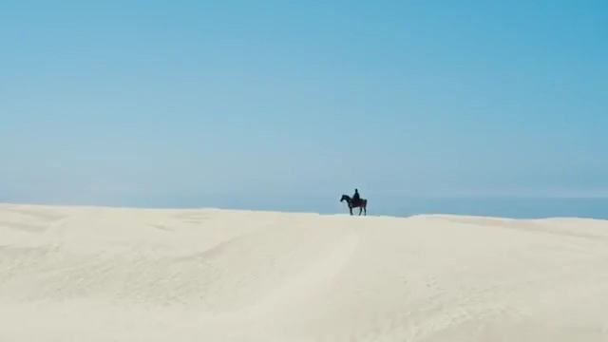
Vídeo
Trecho do videoclipe da música “911”.

Slide 7
Animação
Obrigado por assistir!

